Slide 1

Data Vaders I. Mérföldkő - Adatfeldolgozás

Slide 2
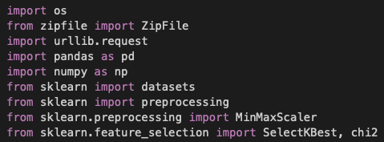
Függvénykönyvtárak
Először a feldolgozáshoz szükséges függvénykönyvtárakat importáljuk.

Slide 3
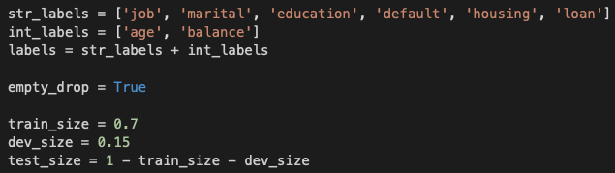
Paraméterek
A könnyebb átláthatóság érdekében a futtatás különböző paramétereit egy külön blokkba szerveztük.
Ez természetesen a későbbiekben tovább fog bővülni.

Slide 4
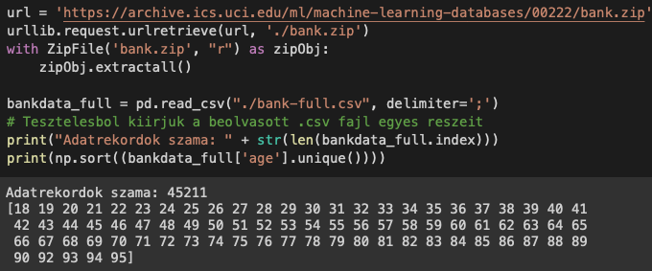
Adatok betöltése
Az interneten elérhető ZIP fájlban lévő .csv kiterjesztésű adatbázist töltjük be. Kicsomagoljuk, majd a kicsomagolt fájlt a pd.read_csv() segítségével beolvassuk.
45211 rekordot tartalmaz az adatbázis.

Slide 5
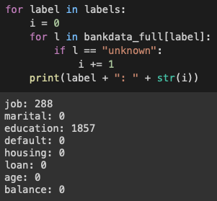
Üres cellák
Megnézzük az adathalmazban lévő üres („unkown” értéket tartalmazó) cellák számát, majd ezeket a sorokat töröljük is.
Törlés után 43354 db adatunk maradt.

Slide 6
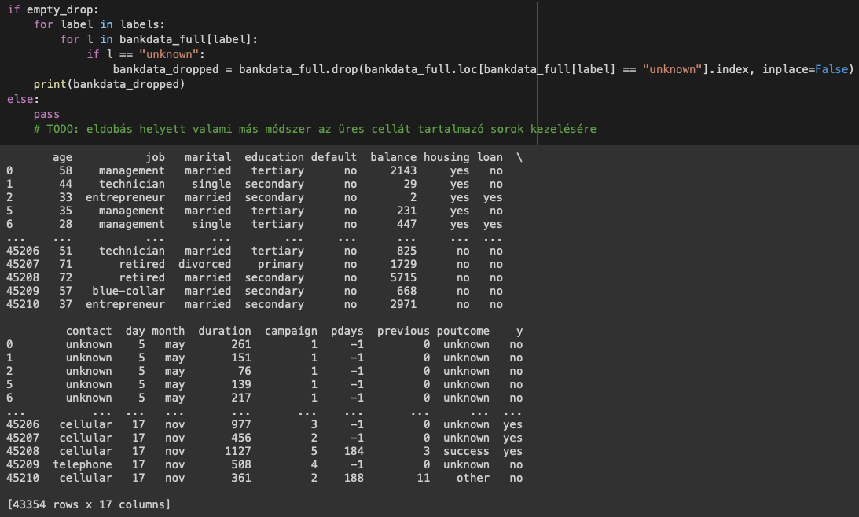

Slide 7
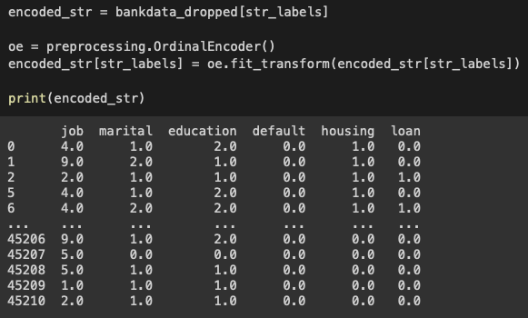
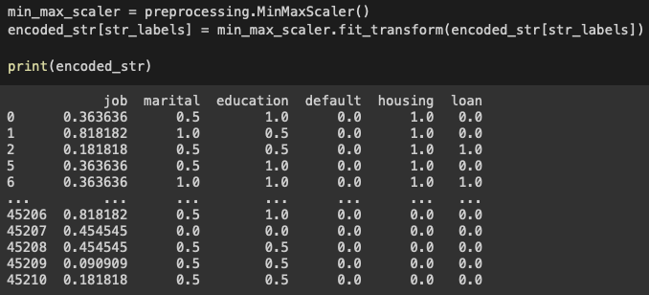
Szöveges jellemzővektorok
A dokumentációban leírtak alapján a szöveges információkból OrdinalEncoder segítségével számokat készítünk.
Ezen számokat végül egy MinMaxScaler segítségével a [0,1] intervallumba normáljuk.

Slide 8
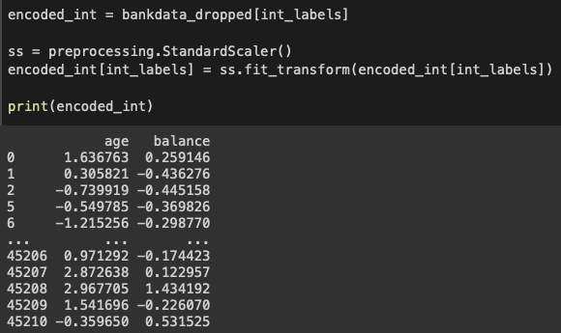
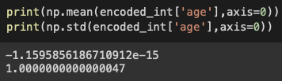
Számszerű jellemzővektorok
A számszerű adatokat szintén a dokumentációnkban leírtak alapján egy StandardScaler segítségével alakítjuk át, így a jellemzővektorok értékeinek átlaga 0, szórása pedig 1 lesz.
Az ellenőrzésünk során a lebegőpontos számábrázolás hibáját is szemügyre vehetjük.

Slide 9
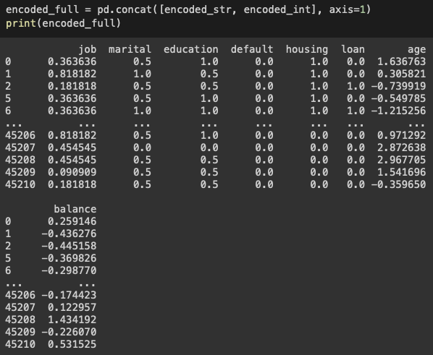
Konkatenálás
Az átalakított adatokat ezek után összevonjuk.
A 43354 darab rekordunk természetesen megmaradt.

Slide 10
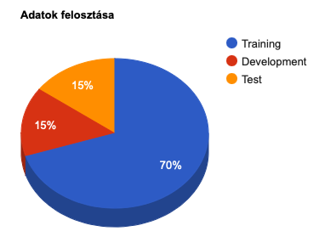
Adathalmaz felosztása
Az adathalmazunkat 3 részre osztjuk:
Training (70%, 30347 db)
Development (15%, 6503 db)
Test (15%, 6504 db)

Slide 11
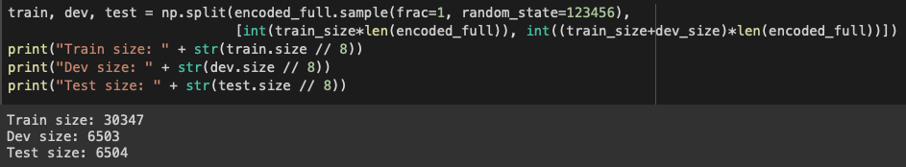

Slide 12
Köszönjük a figyelmet!

